Slide 1
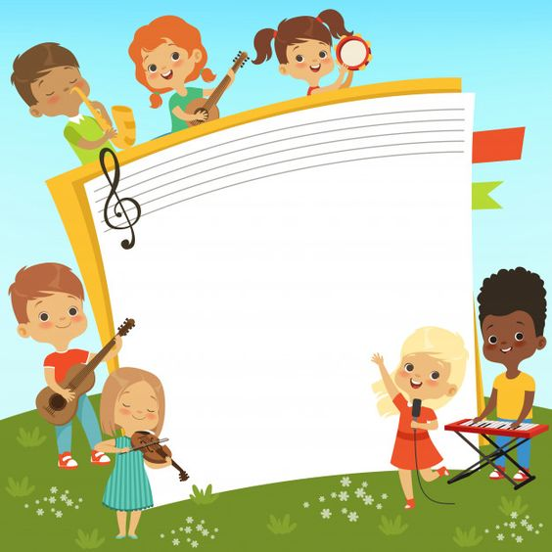
Музичка култура
3. разред

Slide 2
Динамика и темпо
Шта је то ДИНАМИКА?
Шта је то ТЕМПО?
Динамика је разлика у јачини тонова .
Два основна динамичка тона су:
ГЛАСНО и ТИХО.
Темпо је израз за брзину.
Композиције се могу изводити БРЗО или СПОРО.

Slide 3
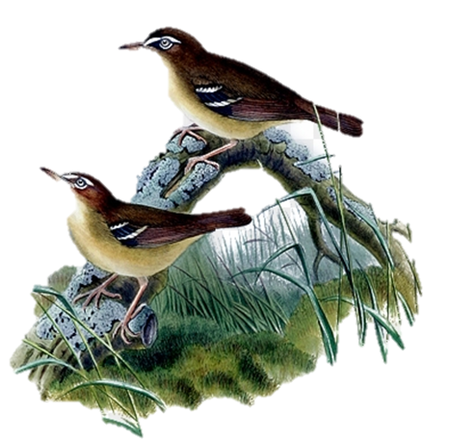
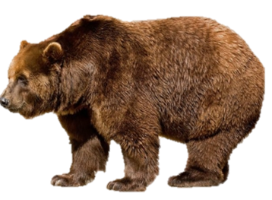
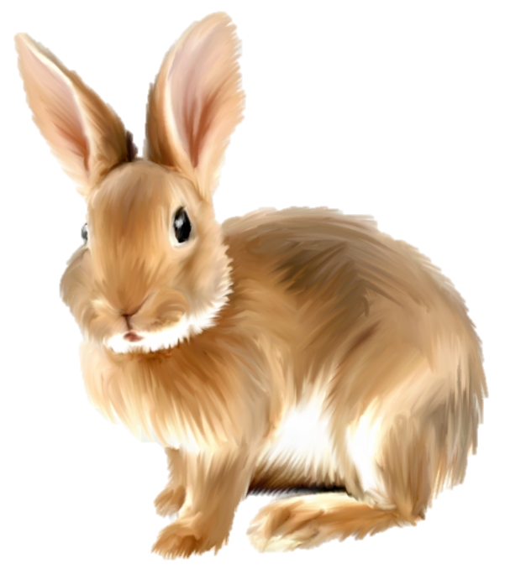
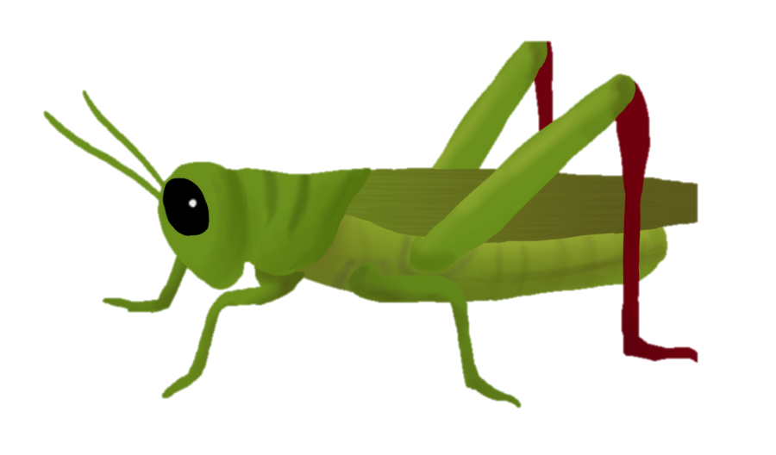
Које се животиње оглашавају високим а које ниским звуцима?
ВИСОКИ – НИСКИ
ВИСОКИ – НИСКИ
ВИСОКИ – НИСКИ
ВИСОКИ – НИСКИ

Slide 4
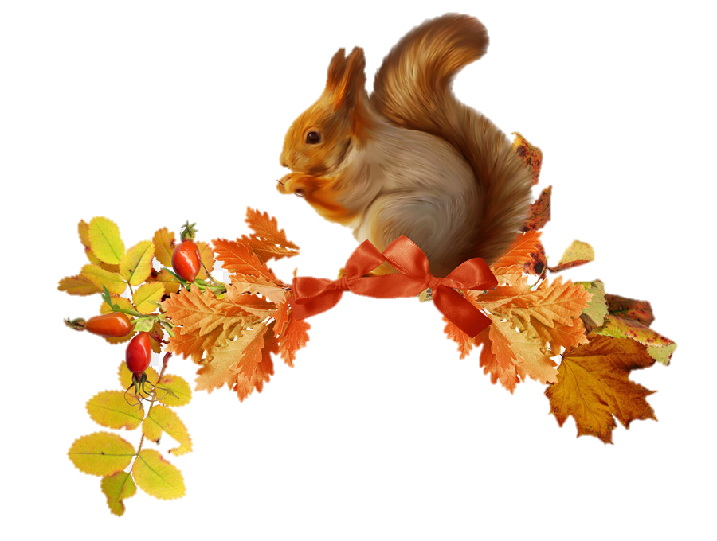
Послушајмо пјесму „Вјеверица“ и обратите пажњу који дио пјесме се пјева најтише, а који најгласније?
Вјеверица
Ко се оно сада, на дрвету крије,
ко се оно сада на дрвету крије?
не, не, није птица,
не, не, није птица,
не, не, није птица,
то је вјеверица!

Slide 5
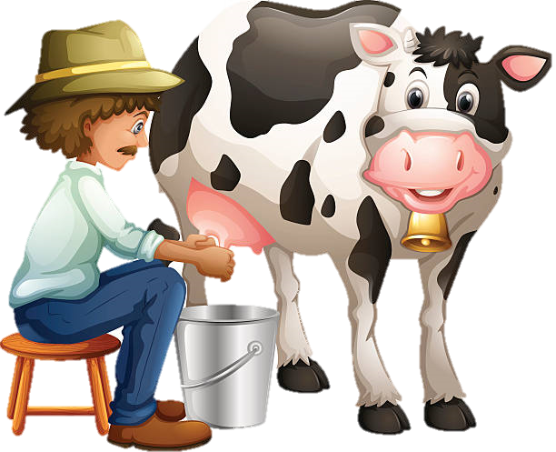
Послушајмо пјесму
„Кад не буде – неће бити“ и обратите пажњу који дио пјесме се пјева брзо, а који споро?
Кад не буде, неће бити
Кад не буде крава,
неће бити млека.
Нека, нека, може и без млека.
Нека, нека, може и без млека.
Кад не буде млека,
неће бити сира.
И без сира може да се бира,
и без сира може да се бира.

Slide 6
Задатак за самосталан рад
Пјесму „Кад не буде – неће бити“
послушајте до краја.
Пјесму пронађите на ЦД-у уз уџбеник
за 3. разред, бр. 26

